Slide 1
SÉANCE B4 · MODULE 2
Ce qu'on entend dans le magasin
La conseillère parle vite, parce qu'elle dit les mêmes phrases cent fois par jour. Les reconnaître d'avance, c'est n'avoir plus qu'à répondre.
60 minutes · Magasiner du linge
Notes:
Séance de compréhension orale. Prévoir le son. Fin du défi 1 : la séance rassemble tout ce qui a été vu depuis B1.

Slide 2
OBJECTIFS DE LA SÉANCE
À la fin, je serai capable de…
1
reconnaître six phrases courantes d'une conseillère ;
2
comprendre ce qu'elles demandent réellement ;
3
répondre en une phrase courte ;
4
saluer et remercier au bon moment.
B4 · Magasiner du linge
2
Notes:
Lire les objectifs à voix haute. Y revenir au billet de sortie.

Slide 3
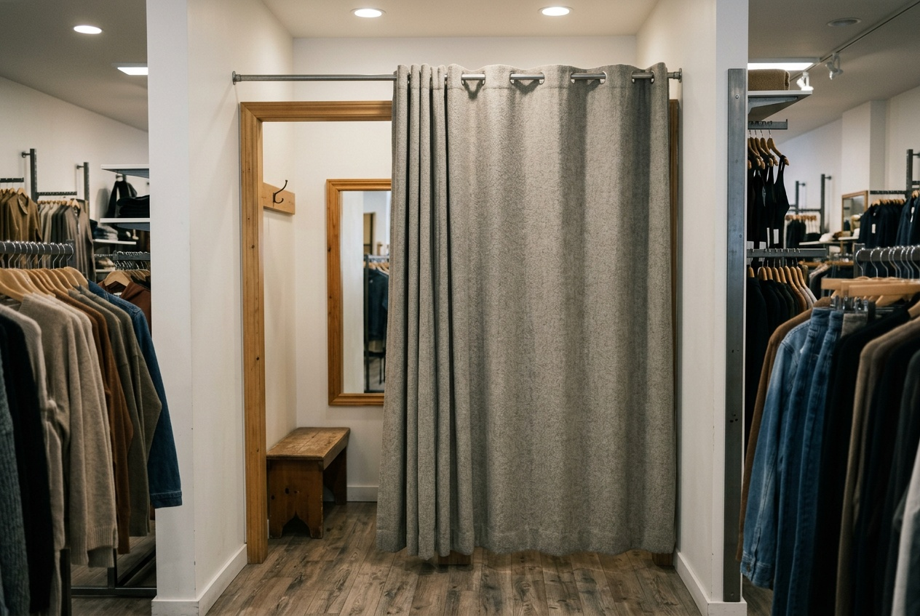
OBSERVATION
Vous entrez. Que se passe-t-il en premier ?
Quelqu'un vous regarde et vous dit quelque chose.
Que dit-on, d'habitude ?
Faut-il répondre tout de suite ?
Et si vous voulez seulement regarder ?
B4 · Magasiner du linge
3
Notes:
« Je regarde seulement, merci » est une réponse parfaitement acceptable et très employée. Beaucoup d'élèves ne savent pas qu'elle existe.

Slide 4
ANALYSE
Ce qu'elles demandent vraiment
LA CONSEILLÈRE DIT
ELLE DEMANDE
Vous portez quelle taille ?
petit, moyen ou grand
Je vous le décroche.
rien — elle vous aide
La cabine est au fond.
rien — elle vous indique
On ne l'a plus en moyen.
d'essayer une autre taille
Vous le prenez ?
si vous achetez
Deux de ces phrases ne demandent rien : il suffit de remercier.
B4 · Magasiner du linge
4
Notes:
Diapo à photographier. La remarque du bas soulage : on n'a pas à répondre à tout. Ajouter « il vous fait bien », qui est un avis.

Slide 5
TROIS MOMENTS, TROIS PHRASES
Bonjour · Je cherche… · Merci
On salue en entrant, on dit ce qu'on cherche, on remercie en partant. Entre les deux, il n'y a que des réponses courtes à donner. Ces trois phrases-là ne changent jamais, quel que soit le magasin.
B4 · Magasiner du linge
5
Notes:
Diapo à photographier. Faire répéter les trois par tout le groupe.

Slide 6
QUATRE RÉPONSES COURTES QUI SUFFISENT
À dire sans hésiter
Quand on vous accueille
Quand on vous demande la taille
« Bonjour. Je cherche un manteau. » Ou, si vous voulez regarder : « Bonjour, je regarde seulement, merci. »
« Du moyen. » Ou : « Je ne connais pas ma taille ici. »
Quand on vous propose un vêtement
Quand vous décidez
« Je peux l'essayer ? » — la phrase la plus utile du défi.
« Je le prends. » Ou : « Je vais y penser, merci. » Les deux se disent, et la seconde ne vexe personne.
B4 · Magasiner du linge
6
Notes:
La dernière carte est importante : beaucoup d'élèves achètent parce qu'ils ne savent pas comment dire non.

Slide 7
CROIRE QU'IL FAUT TOUT COMPRENDRE
Le piège le plus fréquent
ON ENTEND SOUVENT
IL FAUT DIRE PLUTÔT
Elle a dit quelque chose, je n'ai pas compris… je pars.
Pardon, vous pouvez répéter ?
Une phrase manquée n'oblige à rien : on demande de répéter, et on repart avec ce qu'on était venu chercher. Partir sans rien dire est la seule issue qui coûte quelque chose.
B4 · Magasiner du linge
7
Notes:
Faire répéter « Pardon, vous pouvez répéter ? » — c'est la phrase de secours de tout le module.

Slide 8
PRATIQUE · 1 DE 2
Que dites-vous ?
Une phrase pour chaque situation.
1
Vous entrez et une conseillère vous regarde.
2
Vous cherchez un manteau noir.
3
On vous demande votre taille.
4
Vous voulez essayer.
5
Vous cherchez la cabine.
6
On vient de vous aider.
B4 · Magasiner du linge
8
Notes:
Utiliser l'exercice 4 du défi 1. Faire jouer les échanges à deux.

Slide 9
CORRECTION
Que dites-vous ?
Correction — on lit la réponse, on ne commente pas l'erreur.
1
Vous entrez et une conseillère vous regarde. » Bonjour.
2
Vous cherchez un manteau noir. » Je cherche un manteau noir.
3
On vous demande votre taille. » Je porte du moyen.
4
Vous voulez essayer. » Je peux l'essayer ?
5
Vous cherchez la cabine. » Où est la cabine d'essayage ?
6
On vient de vous aider. » Merci beaucoup.
B4 · Magasiner du linge
9
Notes:
Corriger en groupe. Donner la bonne réponse, sans revenir sur qui s'est trompé.

Slide 10
PRATIQUE · 2 DE 2
Qu'est-ce que ça veut dire ?
Associez la phrase à son sens.
1
« Je vous le décroche du cintre. »
2
« Il vous fait bien. »
3
« On ne l'a plus en moyen. »
4
« Vous le prenez ? »
B4 · Magasiner du linge
10
Notes:
Utiliser l'exercice 5 du défi 1. Insister sur « il vous fait bien » : c'est un avis, pas une obligation d'acheter.

Slide 11
CORRECTION
Qu'est-ce que ça veut dire ?
Correction — on lit la réponse, on ne commente pas l'erreur.
1
« Je vous le décroche du cintre. » » elle enlève le vêtement de son crochet
2
« Il vous fait bien. » » le vêtement est à votre grandeur
3
« On ne l'a plus en moyen. » » cette taille est vendue
4
« Vous le prenez ? » » décidez-vous de l'acheter ?
B4 · Magasiner du linge
11
Notes:
Corriger en groupe. Donner la bonne réponse, sans revenir sur qui s'est trompé.

Slide 12
BILLET DE SORTIE
Allez dans un magasin cette semaine et écoutez.
Notez deux phrases que vous avez entendues.
Vous n'êtes pas obligé d'acheter quoi que ce soit.
B4 · Magasiner du linge
B4 · Magasiner du linge
12
Notes:
Fin du défi 1. Le devoir est une observation, pas un achat : le dire clairement au groupe.

